Slide 1

90-91

Slide 2
موضوع ارایه:
آشنایی با پروتکل های:
SSL(Secure Socket Layer)
(Hypertext Transfer Protocol Secure) https
SSL & HTMLs
استاد راهنما:
فلانی
ارائه دهنده:
90-91

Slide 3
فهرست مطالب:
چکیده:
مقدمه ای بر رمزنگاری
- روش متقارن
- روش نامتقارن
تعریف SSL
معماری SSL
- دومفهوم مهم درSSL
-SSLدرمدل TCP/IP
- قراردادهای لایه ثبت
- قراردادتوافق
- سرویس های امنیتیSSL
- مکانیزم های امنیتیSSL
- رمزنگاری کلیدمشترک
- رمزنگاری کلید عمومی
مفهوم گواهینامه در پروتکل SSL
- مراکزصدورگواهینامه
-- شکل

Slide 4
ادامه فهرست مطالب......
- نکاتی درمورد گواهینامه ها
ایجاد کردن کلیدوگواهی با استفاده از دستورات
- ایجاد کلید وگواهی با استفاده از دستورOpenSsl
نمونه ای ازگواهی ها
مروری بر HTTP
تعریف Https
تفاوت با http
پروتکل https در صورتی قابل اعتماد است که...
نکات قابل تامل در رابطه باhttps
خلاصه ی برقراریوایجا ارتباط امن دروب
نمایش تصویری تبادل پیام
خلاصه
منابع

Slide 5
چکیده:
اهداف يك قرارداد ارتباطي امن مناسب...
برقراري امنيت كامل در يك محيط ارتباطي
امكان برنامه‌نويسي براي قرارداد اما مستقل ازقرارداد
توسعه پذيري
ايجاد شفافيت
و0000000

Slide 6
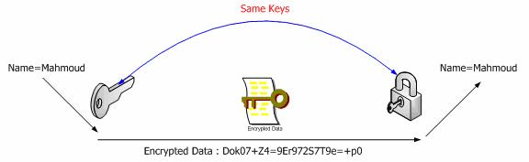
مقدمه ای بر رمزنگاری
در شبكه هاي باز سه مشكل عمده در زمينة تبادل اطلاعات بين موجوديت ها خودنمايي مي كند.اين مشكلات
عبارتند از محرمانگي داده ها، تماميت داده ها و تاييد هويت طرف هاي ارسال كننده ودريافت كننده.
روش هاي رمزنگاري براي فائق آمدن بر اين مشكلات طراحي شدند.
دو روش رمزنگاري عمده عبارتند از:
− رمزنگاري متقارن − رمزنگاري نامتقارن

Slide 7
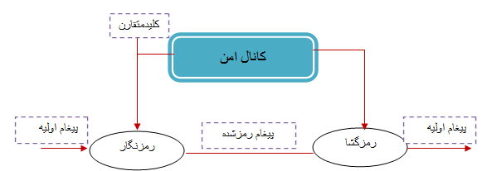
روش متقارن:
در روش رمزنگاري متقارن كليد رمزنگاري و كليد رمزگشايي هر دو يكسان هستند يا به سهولت ازروي
هم قابل محاسبه هستند. اولين مشكل اين روش تبادل كليد است كه بايد از طريق يك كانال امن صورت گيرد.مشكل دوم آن است كه هر دو موجوديت بايد يك كليد مشترك باهم داشته
باشند.مشكل سوم نيز سختي ورود موجوديت هاي جديد به سيستم مي باشد. ازمزاياي اين
روش سهولت پياده سازي و سرعت بالاي آن را مي توان نام برد.

Slide 8
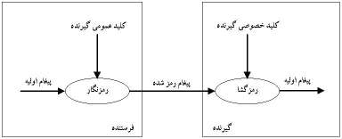
رمزنگاری نامتقارن:
در روش رمزنگاري نامتقارن هر موجوديتي دو كليد مرتبط به هم با نام هاي كليد عمومي وكليدخصوصي داردكه به دست آوردن آنها از روي همديگر به لحاظ محاسباتيت قريباً غيرممكن
است.داده هايي كه با يكي از اين دو كليد رمز شود با كليد ديگر رمزگشايي مي شود. كليد
خصوصي محرمانه تلقي شده و نزدموجوديت مي ماند اما كليد عمومي منتشر مي شود.
بنابراين درصورتي كه ديگران بخواهنداطلاعاتي برايش ارسال كنند كه فقط خود وي بتواند بخواند آن را با كليد عمومي اش رمز مي كنند ومي فرستند.

Slide 9
تعریفSSL:
SSLﭘﺮﻭﺗﮑﻞ ﺍﻱ ﺍﺳﺖ ﮐﻪ ﺗﻮﺳﻂ ﺷﺮﮐﺖ ‪ Netscapeﻭ ﺑﺮﺍﻱ ﺭﺩ ﻭ ﺑﺪﻝ ﮐﺮﺩﻥ ﺳﻨﺪ ﻫﺎﻱ ﺧﺼﻮﺻﻲ ﺍﺯ ﻃﺮﻳﻖ ﻃﺮﻳﻖ ﺍﻳﻨﺘﺮﻧﺖ ‫ﺗﻮﺳﻌﻪ ﻳﺎﻓﺘﻪ ﺍﺳﺖ.‪SSLﺍﺯ ﻳﮏ ﮐﻠﻴﺪ ﺧﺼﻮﺻﻲ ﺑﺮﺍﻱ ﺑﻪ ﺭﻣﺰ ﺩﺭ ﺁﻭﺭﺩﻥ ﺍﻃﻼﻋﺎﺗﻲ
ﮐﻪ ﺑﺮ ﺭﻭﻱ ﻳﮏ ﺍﺭﺗﺒﺎﻁ ‪SSLﻣﻨﺘﻘﻞ ﻣﻲﺷﻮﻧﺪ ﺍﺳﺘﻔﺎﺩﻩ ﻣﻲ ﻧﻤﺎﻳﺪ. ﻫﺮ ﺩﻭ ﻣﺮﻭﺭﮔﺮ ‪ Internet Explorerﻭ Netscape Navigatorﻭ ﺍﻣﺮﻭﺯﻩ ﺗﻤﺎﻡ ﻣﺮﻭﺭﮔﺮﻫﺎﻱ ﻣﺪﺭﻥ ﺍﺯ ﺍﻳﻦ ﭘﺮﻭﺗﮑﻞ ﭘﺸﺘﻴﺒﺎﻧﻲ ﻣﻲ ﻧﻤﺎﻳﻨﺪ.
وهمچنین در حال حاضر بسياري از برنامه‌هاي لايه كاربرد از اين قرارداد براي ايجاد امنيت استفاده مي‌كنند.
پروتکل های قابل استفاده:
SSLﻳﮏ ﭘﺮﻭﺗﮑﻞ ﻣﺴﺘﻘﻞ ﺍﺯ ﻻﻳﻪ ﺑﺮﻧﺎﻣﻪ ﺍﺳﺖ (Application Independent)
‫ﺑﻨﺎﺑﺮﺍﻳﻦ ﭘﺮﻭﺗﮑﻞ ﻫﺎﻳﻲ ﻣﺎﻧﻨﺪ ‪ FTP ، HTTPﻭ ‪ Telnetﻗﺎﺑﻠﻴﺖ ﺍﺳﺘﻔﺎﺩﻩ ﺍﺯ ﺁﻥ ﺭﺍ ﺩﺍﺭﻧﺪ. ﺑﺎ ﺍﻳﻦ ﻭﺟﻮﺩ ‪
SSLﺑﺮﻭﻱ ﭘﺮﻭﺗﮑﻞ‫ﻫﺎﻱ FTP ، HTTPﻭ ‪ IPSecﺑﻬﻴﻨﻪ ﺷﺪﻩ ﺍﺳﺖ. ‪

Slide 10
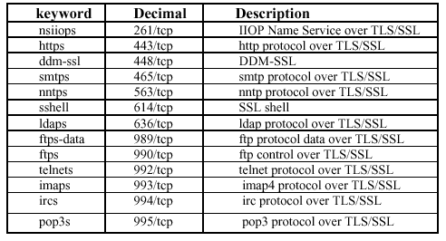
تعدادي از برنامه‌‌هاي لايه كاربرد كه از SSL استفاده مي‌كنند.

Slide 11
معماري SSL
قرارداد SSL از دو لايه تشكيل شده است.
قرارداد ثبت
انتقال اطلاعات بصورت محرمانه
قرارداد توافق
تشكيل جلسه
Handshake Protocol
Change
Cipher Spec
Alert Protocol
SSL Record Protocol

Slide 12
که جزSSLمحسوب مي شوند و در تصوير فوق با رنگ سبز مشخص شده اند. اين سه در مديريت تبادلات استفاده مي شوند .
دومفهوم مهم درssl:
SSl connection(تماس):يك انتقال (در تعرف مدلOSI) كه فراهم آورنده يك نوع سرويس مناسب است. درSSLاين نوع تماس ها از نوع ارتباطاتpeer to peerمي باشد .
همچنين همه موقتی (transient) هستند و با يك SSL Sessionمرتبط هستند.
SSL Session(نشست):معرف وجود يك ارتباط ميان سرور و مشتري می باشد sessionها
دربرگيرنده مجموعه اي از پارامتر هاي رمزنگاري هستند كه مي تواند ميان چندين تماس بطور مشترك استفاده گردد. ازsessionها براي اين هدف استفاده مي شود تا از ايجاد وانتقال مجدد
پارامترهاي. رمزنگاري كه بسيار پرهزينه هستند به ازاي هر ارتباط جلوگيري شودsessionها توسط پروتكلHandshakeایجاد میگردد.

Slide 13
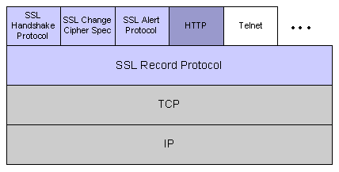
SSL در مدل TCP/IP
جايگاه قرارداد SSL در مدل TCP/IP

Slide 14
قرارداد‌هاي لايه ثبت
قرارداد ثبت SSL
دو سرويس محرمانگي و تماميت داده را فراهم مي‌كند.
قرارداد تعويض مشخصات رمز
هدف از اين قرارداد يك بايتي، رفتن به وضعيت توافق شده براي ارتباط مي‌باشد.

Slide 15
قرارداد‌هاي لايه ثبت
قرارداد هشدار
براي انتقال پيام آماده باش به طرفين بكار مي‌رود.
قرارداد توافق
مهمترين قسمت قرارداد SSL مي‌باشد و در اين مرحله كارفرما و كارگزار بر سر يك الگوريتم و كليد جلسه به توافق مي‌رسند و همچنين مي‌توانند هويت يكديگر را احراز كنند.

Slide 16
قراردادهاي لايه ثبت
ساختمان داده قراردادهاي لايه ثبت SSL

Slide 17
قرارداد توافق
مذاكره براي توافق بر روي الگوريتم رمزنگاري مناسب
الگوريتم رمزنگاري متقارن
روش تبادل كليد
الگوريتم درهم‌سازي
توليد و به اشتراك گذاري كليد سري
احرازهويت كارگزار يا كارفرما (اختياري)

Slide 18
سرويس‌هاي امنيتي SSL
SSL سه سرويس امنيتي زير را برآورده مي‌كند.
محرمانگي
داده‌هأي انتقال داده‌شده توسط افراد غير مجاز قابل فهم نباشد.
جامعيت داده
تغغير در داده‌هاي انتقال داده‌شده قابل كشف باشد.
احراز هويت
هويت هر دو طرف در حال مبادله اطلاعات قابل احراز باشد.

Slide 19
مكانيزم‌هاي امنيتيSSL
رمزنگاري كليد مشترك(سري)
كد احرازهويت داده(MAC)
رمزنگاری کلیدعمومی
رمزنگاري درهم‌سازي(چكيده‌ دادهMD)

Slide 20
رمزنگاري كليد مشترك (سري)
كليد مشترك
حسن
اينترنت
E
D
متن ساده
متن ساده

Slide 21
رمزنگاري كليد عمومی
محرمانگي
كليد عمومي علي
كليد خصوصي علي
حسن
اينترنت
علي
E
D
متن ساده
متن ساده
تكنيك‌هاي رمزنگاري به شيوه كليد عمومي، تابع قواعد كاملاً متفاوتي هستند. در اين شيوه، ارسال‌كننده و دريافت‌كننده پيغام‌هاي رمز‌شده از يك جفت كليد عمومي و خصوصي استفاده مي‌كنند. اين جفت كليد در واقع دو عدد هستند كه بين آن‌ها نوعي رابطه رياضي وجود دارد.

Slide 22
عملکرد پروتکل ssl Handshake Protocol
حالت دیگری ازپروتکل SSL Handshake Protocol که توسط الگوریتم MAC سروروگیرنده به توافق رسیده اند
مطرح می شوند مجموعه پیام ها در این الگوریتم در 4 فاز ردوبدل می شوند.
فاز اول - آماده كردن نيازمندي هاي امنيتي
فاز دوم – شناسايي(تعيين هويت) سرور و كليد رد و بدل شونده
فاز سوم – شناسايي)تعيين هويت) مشتري و تبادل كليد
فاز چهارم – خاتمه

Slide 23
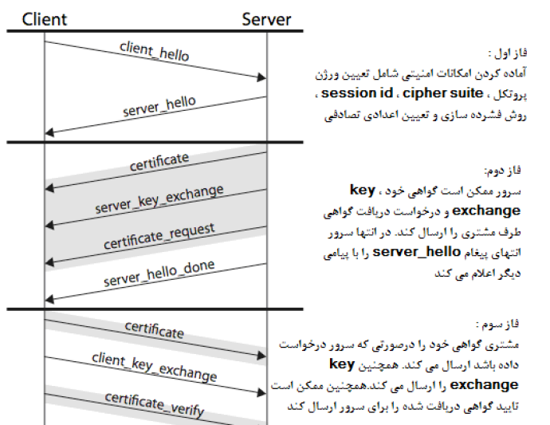
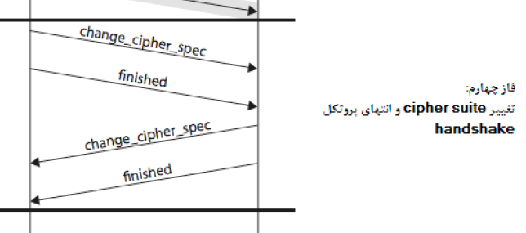
نمایش تصویری تبادل پیام
به طورکلی تبادل پیام ها یا هماهنگی بین سرور ومشتری به این صورت می باشد.

Slide 24
پروتکل های مشابه:
TLsهم پروتکل اي است که بسيار مشابه ٣,٠SSlمی باشد.همچنين پروتکل WTLS که مخصوص شبکه هاي بيسيم است و در WAP استفاده مي گردد.
مفهوم گواهینامه در پروتکل SSl:
گواهينامه ها جنبه اعتبار سنجي دارند. بدين معني که اگر شما در يک بحث خاص داراي گواهينامه
باشيد ، به شما اعتماد بيشتري مي کنند.اما ممکن است گواهينامه نداشته باشيد ولي کار خود را هم به نحواحسنت انجام دهيد.به طور مثال شما قهرمان مسابقات فرمول ١ جهان هستيد، اما درصورتي
که گواهينامه نداشته باشيد ، هرگز اجازه نخواهيد داشت که در شهر تردد کنيد!

Slide 25
مراکزصدورگواهینامه
درSSLبه مراکزي که اقدام به صدور گواهينامه مي کنند ، "مرکز صدور گواهينامه " يا به اختصارCA گفته می شود.
اين پروتکل از يک شخص ثالث ( که همانCA مي باشد) براي تشخيص هويت طرفين يک تراکنش استفاده مي کند. در واقع يک گواهينامه معين مي کند که آيا شخصي که دارنده آن است ، واقعًا هماني است که ادعا مي کند ياخير؟
ودر، در شکل زير مي توانيد يک روند درخواست صدور گواهينامه توسط يک سرويس دهنده ( قدم1و2و3) ودر ادامه آن درخواست کاربر براي يک سرور داراي گواهينامه و چگونگي مطمئن شدن وي از معتبر بودن آن سرور راببینید.قدم های(4و5و6و7)
....ادامه

Slide 26
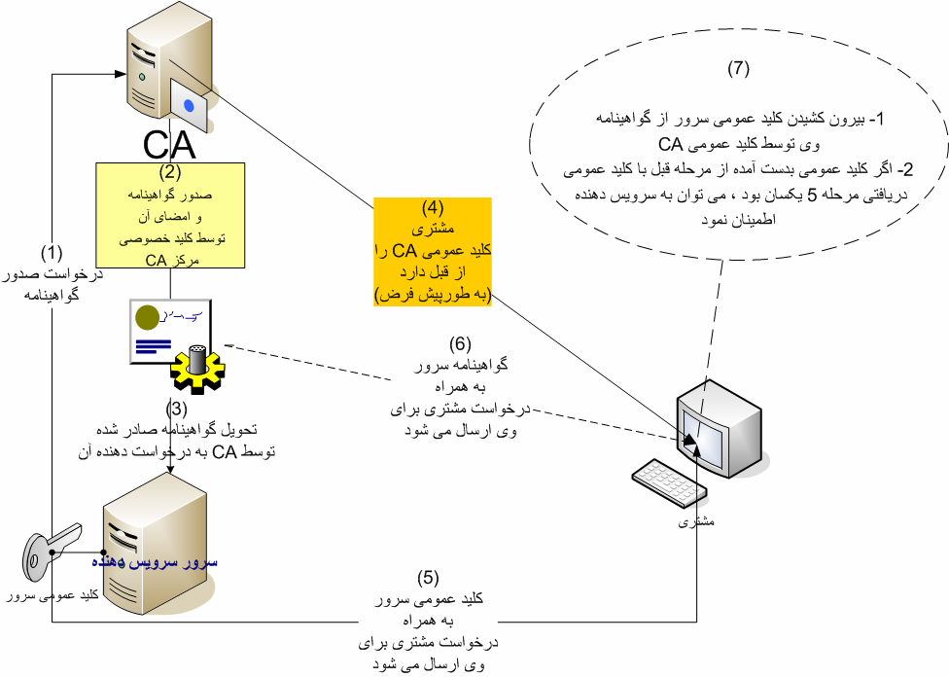
مراکزصدورگواهینامه
شکل

Slide 27
نکاتی در مورد گواهینامه ها:
شما در صورتي به يک سايت با يک گواهينامه معين اعتماد مي کنيد که آنرا يکCAمعتبر (حداقل نزد شما)امضا کرده باشد.در واقع اين اعتماد شما ضمني است.
CAهاي متفاوتي در اينترنت وجود دارد که شايد مشهورترين آنverisign باشد.به هر حال قرار نيست شماهميشه ، با توجه به تراکنش خود، به تمامCAها (يا به عبارت بهتر به انواع گواهينامه آنها) اعتماد کنيد.
پروتکل SSlبر اساس ميزان امن بودن دسته بندي مي شوند. اين دسته بندي بر اساس مقدارBITهای توليدي به ازاء هر بخش از داده اي است که رمز گذاري مي شود.
يک بحث ديگر اينجا مطرح مي شود و آن اينکه اگر يک هکر در ميان راه کليد عمومي خود را جايگزين کليد عمومي سرور کرد. در اين حالت عملا هکر به راحتي به اطلاعات کاربر دسترسي خواهد داشت.

Slide 28
ايجادكردن كليد و گواهي با استفاده از دستورات
يك برنامه براي استفاده از امكانات توابع كتابخانه ايOpenSslازطریق
shellمی باشد.
دستورOPENSSL:
:اين دستور براي توليد كليد خصوصيRSAبه كار مي رود.
دستورGenrsa
:با استفاده از اين دستور مي توان كليدها را ازيك فرمت به فرمت ديگر تبديل كرد،
محتواي آنها را تغيير داد،
دستورRSA
از اين دستور براي مديريتCSRاستفاده مي شود، هرچند مي توان از آن براي توليد
كليد خصوصي و
دستورCSR:
از اين دستور براي مديريت گواهي توسط يك مركز صدور گواهي استفاده مي شود.
دستور509.X:

Slide 29
OpenSsl
ایجاد کردن کلید وگواهی بااستفاده ازدستور
دستورOpenSslيك برنامه براي استفاده از امكانات توابع كتابخانه اي OpenSslاز طريق Shell
مي باشد. با استفاده از اين دستور مي توان كارهاي زير را انجام داد:
− ايجاد كليدهاي RSA,DH,DSA
− ايجاد گواهي CSR,CRL در استاندارد509.x
− محاسبة چكيدة پيغام
− رمزكردن و رمزگشايي به وسيلة الگوريتم هاي رمز
− تست كردن سرور و سرويس گير Ssl,Tls
− مديريت پيغام هاي رمزشدة S/MIME
دستور OpenSslداراي فرمت زير است:
openssl command [ command_opts ] [ command_args ]

Slide 30
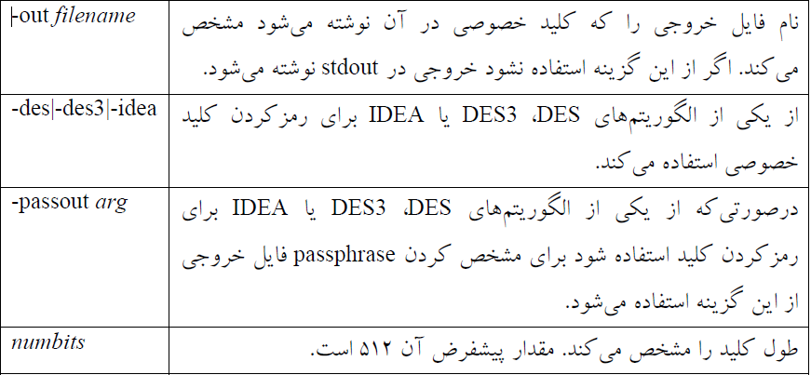
Genrsa:
دستور
openssl genrsa [-out filename] [-passout arg] [-des] [-des3] [-idea]
[-f4]
[-3] [-rand file(s)]
[numbits]
....ادامه

Slide 31
....ادامه دستور Genersa
دستور زير يك كليد خصوصي به طول ۱۰۲۴ بيت و بدون passphrase تولید می کنند.
openssl genrsa -out rsakey.pem 1024
دستور زير يك كليد خصوصي به طول ۱۰۲۴ رمزشده با الگوريتمِ3DES ویک passphrase خاص تولید می کنند.
openssl genrsa -out rsakey.pem -passout pass:enter-pass
-here -des3 1024

Slide 32
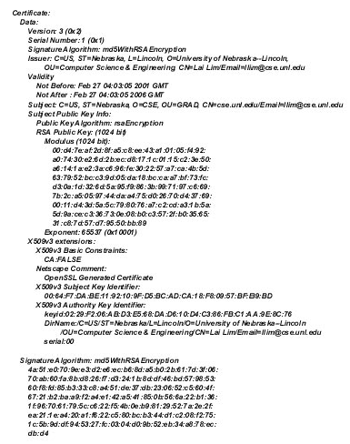
گواهینامه رقمی(Text):
نمونه‌اي از يك گواهي رقمي با فرمت text

Slide 33
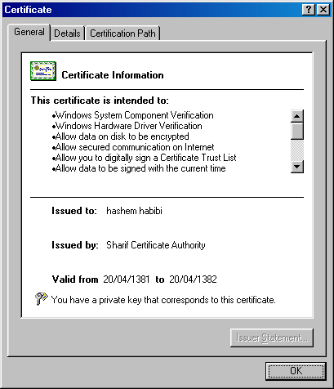
گواهینامه رقمی:
نمونه‌اي از يك گواهينامه

Slide 34
مروری برhttp:
HTTPمخفف عبارت (Hypertext Transfer Protocol) یک پروتکل شبکه برای انتفال مجازی
تمامی فایل ها و انواع داده ها (With all EXTکه مجموعا منابع نامیده می شوند) بر روی شبکه تار عنکبوتی جهانی( world wide web ) است.
این داده ها میتوانند شامل صفحات htmlعکس ها، نتایج فرم ها و یا هر چیز دیگر باشد . معمولاHTTPبرروی TCP/IP Socketsجای میگرد.
.پورت استاندارد وپیش فرض برای سرویس دهنده HTTPپورت 80 می باشد .

Slide 35
تعریف https:
پروتکل امن انتقال ابرمتن (به انگلیسی: (Hypertext Transfer Protocol Secure)ترکیبی از پروتکل
اچ تی تی پی و اس اس ال/تی ال اس است. هدف آن فراهم آوردن ارتباطات رمز شده و شناسایی امن یک کارساز وب است. اتصالات اچ‌تی‌تی‌پی‌اس معمولا برای تراکنش پرداخت روی تارجهان گسترو تراکنش‌های حساس سامانه‌های اطلاعات سازمانی به کار می‌رود. اچ‌تی‌تی‌پی‌اس نباید باپروتکل انتقال ابرمتن امن(اس-اچ‌تی‌تی‌پی) اشتباه گرفته شود.
Netscape Communicationsدر سال 1994 اچ تی تی پی اس را آفرید. اصالتا اچ تی تی پی اس همراه SSL استفاده میشد.
هدف پروتکل:
ایده اصلی اچ‌تی‌تی‌پی‌اس آفرینش یک کانال امن در یک شبکه ناامن است. امنیت نهفته در اچ‌تی‌تی‌پی‌اس بر پایه اعتبارات اداره‌های صدور گواهی (CA) است که از پیش در نرم‌افزار مرورگر نصب شده‌اند.

Slide 36
پروتکل httpsدر صورتی قابل اعتماد است که....
کاربر اعتماد داشته باشد که نرم افزار مرورگرش به درستی اچ‌تی‌تی‌پی‌اس را به همراه اداره های صدور گواهینامه به درستی پیاده سازی کرده است.
کاربر اعتماد داشته باشد که CA تنها وبگاه های قانونی را تصدیق میکند و دچار لغزش نمیشود.
وبگاه گواهینامه معتبری را فراهم می آورد (یک گواهینامه نامعتبر در بیشتر مرورگرها موجب نمایش یک اخطار میشود).
گواهینامه به درستی وبگاه را میشناساند.
گام‌های میانی قابل اعتمادند یا کاربر اعتماد دارد که پروتکل‌های لایه رمزنگاری (SSL یا TLS) قابل شکست نیستند.

Slide 37
تفاوت باhttp
بر خلاف URLهای اچ تی تی پی که با "http://" آغاز میشوند و پیش گزیده از درگاهِ 80استفاده
می کند. اچ تی تی پی اس با" https://" آغاز میشود و پیش گزیده از درگاه 443 استفاده می کند.
اچ تی تی پی امن نیست و هدف حمله هاوشنود قرار می گیرد که ممکن است به هکر اجازه دهد به اطلاعات حساس و حسابهای تارگاه دسترسی یابد.
اچ تی تی پی اس با این هدف طراحی شده است که جلوی چنین حملاتی را بگیرد و از این جهت امن است .
SSLلایه های شبکه اچ تی تی پی در بالاترین لایه ی مدل OSI، لایه کاربرد، عمل می کند. اما پروتکل امنیت در زیر لایه های پایینی اجرا میشود.

Slide 38
چند نکته قابل تامل در رابطه با https
) در //:https اطلاعات ابتدا به کد تبدیل شده و به سرور ارسال می‌گردد. سپس این کد در سرور رمز گشایی شده و به زبان قابل فهم بر می‌گردد. این کار مقداری زمان بر بوده و بنابراین سرعت //:https از سرعت //:http کمتر است.
2) تعداد از شرکت‌های امنیتی مانند Verisign و Goddady این سرویس را ارائه می‌دهند که جهت تبدیل اطلاعات سروری که شما به آن متصل شده‌اید به این سرور ها مراجعه می‌کند.
3) بعد از وارد شدن با پروتکل //:https، اطلاعاتی در رابطه با امنیت اعمال شده در سایت و گروه ارائه دهنده این امنیت نمایش داده می‌شود. این اطلاعات معمولا (در اکثر مرورگر ها) بصورت قفلی در پایین صفحه موجود بوده و بعد از کلیک بر روی آن این اطلاعات را مشاهده خواهید کرد.
4) در هنگام ورود به این سایت‌ها حتماً به اطلاعات امنیتی توجه کنید. ممکن است امنیت در کار نبوده و همه اینها با برنامه نویسی ساده‌ای برای شما نمایش داده شود.

Slide 39
....ادامه نکات
5) جهت داشتن //:https هزینه ای ماهانه باید پرداخت گردد که بر اساس سرعت آن (۱۲۸kb یا ۲۶۵kb یا …) متفاوت است. هر چه سرعت بیشتر، صاحب سرور باید هزینه بیشتری پرداخت کند. (به کاربرها مربوط نمی شود)
6) پروتکل //:https معمولاً برای بانک‌ها، ایجاد حساب کاربری و ورود کاربری به پورتال‌ها - سرویس دهنده‌ها پیغام الکترونیکی - ..، خرید اینترنتی و فروشگاه‌های اینترنتی، ورود به صفحات با اطلاعات سری و مهم و غیره استفاده می‌شود.
7) سود اصلی HTTPS جلوگیری از Sniff کردن اطلاعات هست. یعنی برای مقابله با دزدهای اطلاعاتی که در مسیر قرار می گیرند. (به طور مثال شما هر اطلاعاتی را که در حالت عادی از HTTP انتقال بدهید یک سازمان واسطه قادر است چه با مجوز و یا بدون مجوز از اطلاعات استفاده کند.)
8) سرور میزبان باید یک Public Key ثبت کند که هزینه‌ای هم نخواهد داشت. اما اثبات اینکه آیا خود میزبان کسی که ادعا می‌کند، هزینه بر است. این کار بوسیله Verisign و غیره انجام می‌شود. بدین معنی که با پرداخت هزینه به این سرویس دهنده، کاربران مطمئن می‌شوند که سرور همان فردی یا سازمانی است که خواهان وارد کردن اطلاعات خود هستند.

Slide 40
خلاصه ی برقراري و ايجاد ارتباط امن در وب
به طور ساده مراحلي که در ايجاد يک ارتباط امنSSL درHTTPطي مي شود ، به صورت زير مي باشد :
١‐ کاربر درخواست خود را از طريق مرورگر به يک صفحه امن ارسال مي کند(آدرس اين صفحه معمولا با
https:// شروع می شود.
٢-وب سرور کليد عمومي خود را به همراه گواهينامه خود براي کاربر ارسال مي کند.
٣‐ مرورگر چک مي کند که آيا اين گواهينامه توسط يک مرکز مورد اطمينان صادر شده است و اينکه آيا اين
گواهينامه هنوز اعتبار دارد ؟ و همچنين آيا اين گواهينامه مرتبط با سايت درخواستي مي باشد؟
٤‐ سپس مرورگر از اين کليد عمومي دريافت شده از طرف سرور استفاده مي کند سپس يک کليد متقارن
تصادفي را توليد مي کند و توسط آن تمام داده ها وURLرا رمز گذاري مي کند.
٥‐ وب سرور توسط کليد خصوصي خود، کليد متقارن رمز گذاري شده را رمزگشايي و با استفاده از آن ساير
داده ها وURLرا نيز رمزگشايي مي نمايد.
6-وب سرورHTMLدرخواستي را با کمک کليد متقارن رمز گذاري و به کاربر باز مي گرداند.
٧‐ مرورگر نيز داده هاي دريافتي را با کمک کليد متقارن خود بازگشايي کرده و به کاربر نمايش مي دهد.

Slide 41
خلاصه ی مطالب
SSL نيازهاي امنيتي زير را برآورده مي‌كند
محرمانگي
رمزنگاري متقارن
جامعيت داده
كد احرازهويت داده
احرازهويت
استاندارد x.509
امروزه مهمترين كاربرد SSL در قرارداد HTTP مي‌باشد.
ایده اصلی اچ‌تی‌تی‌پی‌اس آفرینش یک کانال امن در یک شبکه ناامن است. امنیت نهفته در اچ‌تی‌تی‌پی‌اس بر پایه اعتبارات اداره‌های صدور گواهی (CA) است که از پیش در نرم‌افزار مرورگر
نصب شده‌اند.می باشد.

Slide 42
منابع:
HTTPS - HTTP Server and Client with SSL 3.0-1
http://www.webopedia.com/TERM/S/SSL.html-2
http://www.webopedia.com/TERM/S/S_HTTP.htm-3
4- مقاله محمود مروج، مفاهیم SSLومراکزصدورگواهینامه، مقالات همايش ملي دانشجويي
انجمن کامپيوتر ايران
5- فایل ارائه انجمن مخابرات ایران

Slide 43

باتشکر
?Q

